Slide 1
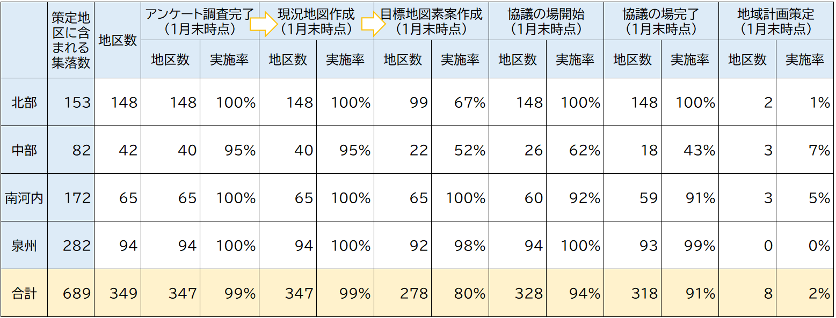
地域計画策定の取組状況
資料５
※
※協議結果のHP未公表を含む
地域計画策定済 ８地区
（羽曳野市碓井、古市・水守、河原城・埴生野 、 柏原市横尾、奥山、円明、 島本町高浜、東大寺）
今後、地域計画の成果をもとに、市町村等と連携して地域の具体的な課題解決方策を提案していくとともに、大阪農業の現状を踏まえた新たな重点施策を検討していく。

